Slide 1
NOVA OFERTA FP 2022-2023
27 d’abril 2022

Slide 2
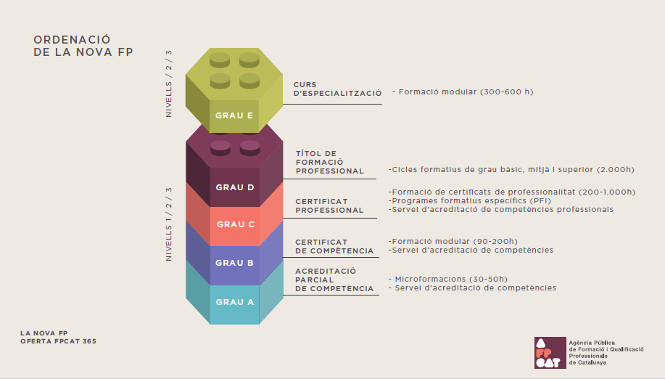
Formació professional

Slide 3
Formació professional
Nous Cicles Implantats de Formació professional
Institut de Deltebre CFGM Construcció
Institut de l’Ebre CFGM Gestió Administrativa (Àmbit sanitari)
Institut Montsià CFGS Animacions 3D, Jocs i Entorns Interactius
Escola Agrària Gandesa CFGS Vitivinicultura (Adaptació Olis)
ESARDI Amposta CFGS Projectes i Direcció d’Obres de Decoració (Adaptació en Bioconstrucció)

Slide 4
Formació professional
Nova Formació Professional de grau bàsic (FPGB)
Institut Els Alfacs (La Ràpita)
Serveis Administratius
Institut Julio Antonio (Móra la d’Ebre)
Informàtica d’oficina

Slide 5
Formació professional
Nous Cursos especialització
Institut Montsià
Ciberseguretat en tecnologies de la informació (720 hores)
Manteniment de Vehicles Híbrids i Elèctrics (650 hores)
Institut de l’Ebre
Fabricació Intel·ligent (600 hores)
Institut Julio Antonio
Implementació de Xarxes 5G (300 hores)

Slide 6
Formació professional
Certificats de professionalitat en curs
Institut de l’Ebre
Muntatge i manteniment d’instal·lacions solars fotovoltaiques (nivell 2)
Mecanització per arrencament de ferritja (nivell 2)
Institut Terra Alta
Operacions auxiliars de muntatge i manteniment de màquines (nivell 1)
Institut de Flix
Muntatge i manteniment d’instal·lacions solars fotovoltaiques (nivell 2)

Slide 7
Formació professional
Accions d’impuls de les llengües estrangeres
Institut Els Alfacs (La Ràpita)
CFGM Gestió Administrativa
Institut de l’Ebre (Tortosa)
CFGM Sistemes microinformàtics i xarxes
CFGS Disseny i Edició de Publicacions Impreses i Multimèdia
Institut Montsià (Amposta)
CFGS Automoció
CFGS Administració de Sistemes Informàtics en Xarxa

Slide 8
Formació professional
Noves famílies professionals
Indústries alimentàries
CFGS Processos i Qualitat en Indústries Alimentàries
CFGS Vitivinicultura
Imatge i so
CFGM Vídeo, discjòquei i so
CFGS Realització de Projectes d’Audiovisuals i Espectacles
CFGS Animacions 3D, Jocs i Entorns Interactius
Edificació i obra civil
CFGM Construcció

Slide 9
Formació professional
Creixement família Informàtica i Comunicacions
CFGM Sistemes Microinformàtics i Xarxes (Adaptació 5G)
CFGS Desenvolupament Aplicacions Multiplataforma
Cursos d’Especialització en 5G i Ciberseguretat

